Slide 1





АКСЕЛЕРАТОР ПГУ «НЕЙРОБУМ»
«Speak up»

Slide 2
АКТУАЛЬНОСТЬ ПРОЕКТА
Мы выпускаем Подкаст -
в ПГУ - образовательный подкаст университета с лингвистическим направлением.
Делаем это в виде подкаста, так как по анализу рынка это самый популярный и новый инструмент.
Там мы объясняем правила иностранного языка, сленг, в целом актуальные темы.

Slide 3

ЦЕЛЕВАЯ АУДИТОРИЯ ПРОЕКТА
Молодые девушки и парни,
студенты лингвисты

Slide 4

КЛЮЧЕВАЯ ПРОБЛЕМА
1. Необходимость английского языка в деловой среде и не только
2. Потребность английского языка на мировом уровне
3. Людям не хватает времени, большая загруженность
4. Большой информационный поток
5. Нет глубокой информации в одном источнике
6. Не хочется носить тяжелые книги и словари с собой

Slide 5

ПРЕДЛАГАЕМОЕ РЕШЕНИЕ И
ОСНОВНОЙ ФУНКЦИОНАЛ
Продукт - выпуск подкаста
в ПГУ - образовательный подкаст университета с лингвистическим направлением

Slide 6

ЦЕННОСТНОЕ ПРЕДЛОЖЕНИЕ
подкаст не вредит глазам, снятие напряжения для глаз
уменьшение времени в экране (студент тратит меньше времени)
слушать в движении
доступность - недорого

Slide 7
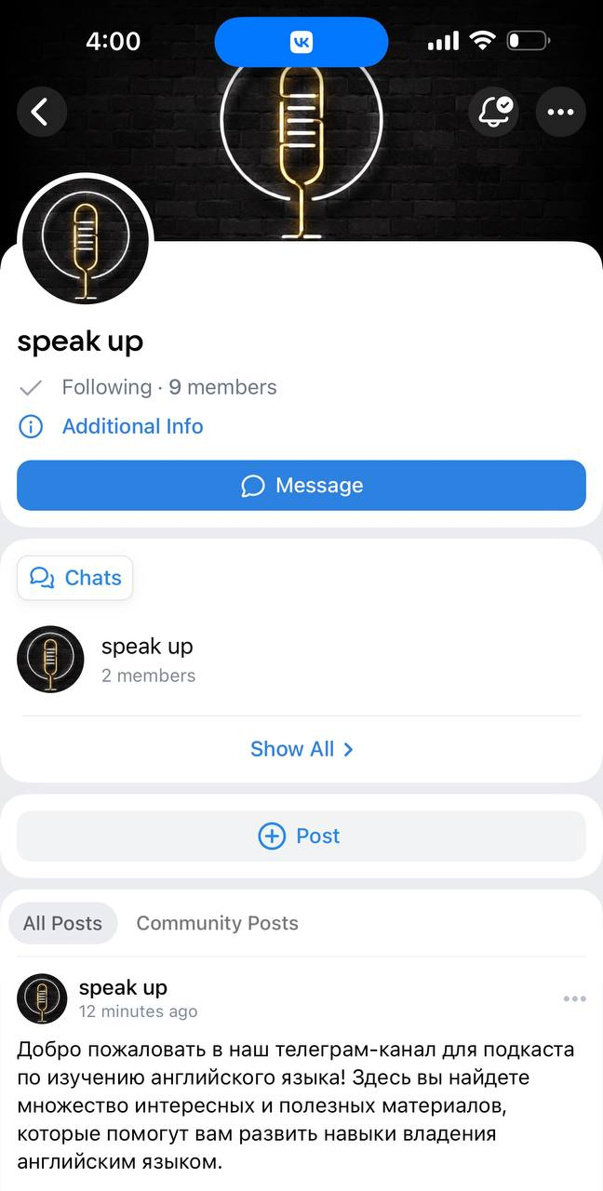
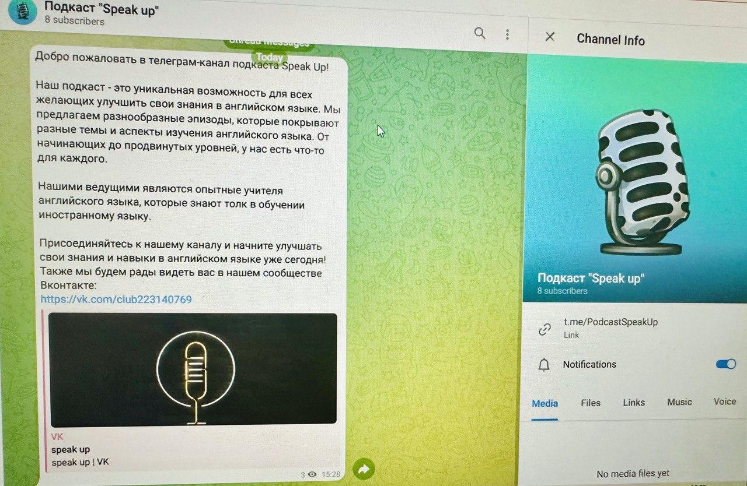
НАШ ПРОТОТИП
Мы разместили подкаст в 2х направления, телеграм канал и сообщество в ВК

Slide 8
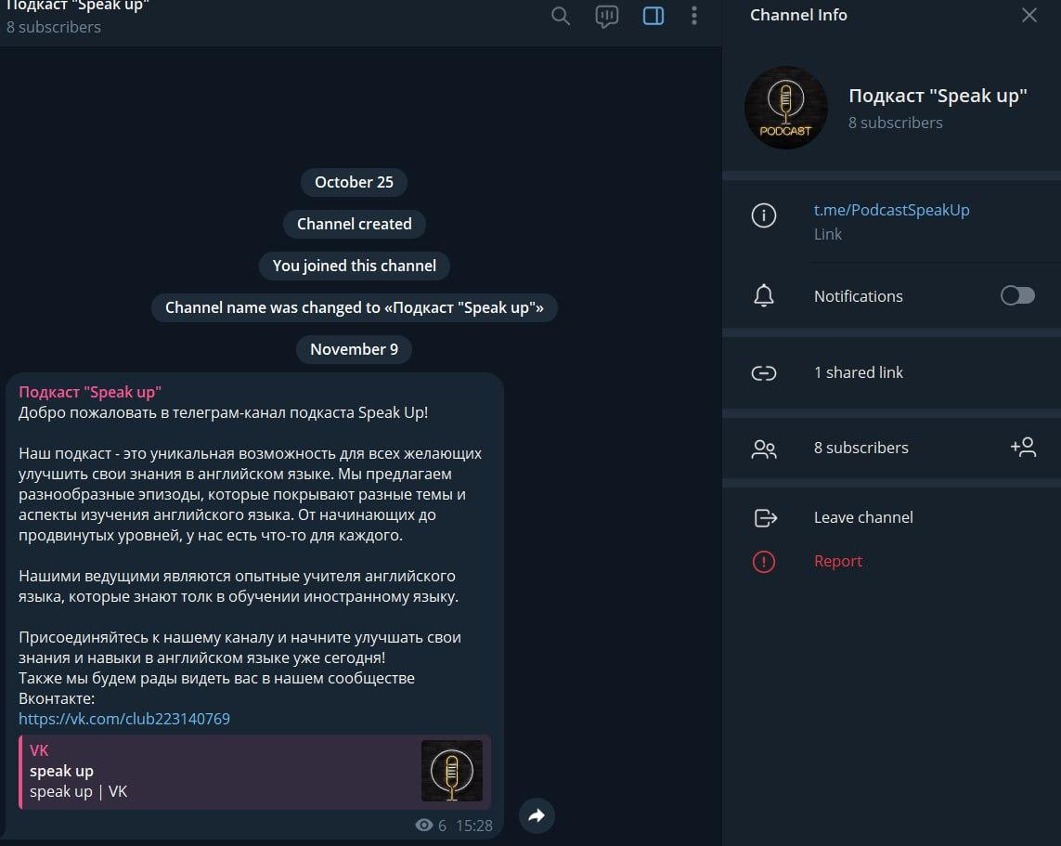

Slide 9
БИЗНЕС-МОДЕЛЬ ПРОЕКТА
2. Проблема и существующие альтернативы
1. Людям нужен анг.язык. 2. мировой язык. Людям не хватает времени, большая загруженность 2. большой информационый поток 3. нет глубокой информации в одном источнике 4. не хочется носить тяжелые книги и словари с собой
онлайн школа let you speak 2.онлайн школа synergy
4. Решение
Продукт - выпуск подкаста В ПГУ - образовательный подкаст университета с лингвистическим направлением
3. Уникальная ценность
Подкаст не вредит глазам, снятие напряжения для глаз (уменьшение времени в экране. студент меньше времени тратит. слушать в движении. доступность - недорого
9. Скрытое преимущество
Команда фундаментально образованных людей. Лингвисты, самые глубокие и полезные знания от преподавателей с кафедры. Эксперты понимающие в выступлениях.
1. Сегмент потребителей
от 16-25, девушки и парни РФ, студенты -лингвисты
8. Ключевые метрики
1.количество зарегистрированных пользователей
2. количество прослушиваний 3. количество проведенных оплат
5. Каналы распространения
Музыка Вконтакте. 2. Телеграмм 3. Яндекс музыка
Постоянные расходы : 16200 руб/мес.
Переменные расходы 97 300 руб.
6. Потоки доходов
Ежемесячная подписка - оплата за период пользования продуктом
7. Структура расходов

Slide 10

ФИНАНСОВЫЕ ПОКАЗАТЕЛИ ПРОЕКТА
Какая себестоимость разработки :
126 500 рублей
Когда точка окупаемости вашего продукта на 12 месяц 16 950 руб.
Какова потенциальная прибыль за 12 мес.
Стоимость подкаста 500 рублей.

Slide 11

НАША КОМАНДА
Мазунин Кирилл
Таутиева Неля
Давлеткаева Марха
Шамратова Элина
Куличенко Екатерина
Гедыгушева Амина
Белозёров Илья
Егоров Владислав
Аркадова Алина

Slide 12













































Будем на связи!
Белозёров Илья

